Slide 1

Проект
Многострановая заявка по гранту ГФСТМ
«Улучшение качества помощи и предотвращения ЛУ-ТБ в странах Восточной Европы и Центральной Азии»
Партнеры во имя здоровья
Partners In Health

Slide 2
Партнеры во имя здоровья/Partners In Health
Создана в 1980х годах в Бостоне, США;
Аффилированная организация с Медицинской школой Гарвардского Университета, Бостон, США;
Основное направление деятельности: улучшение доступа и качества оказания медицинской помощи по вопросам ТБ, ЛУ-ТБ, ВИЧ/СПИД и других заболеваний;
Большой научно-практический потенциал;
Участие в создании основных последних руководств и практических документов ВОЗ по лекарственно-устойчивому туберкулезу;
Многолетнее сотрудничество с МЗ РК и ННЦФ МЗ РК по вопросам ЛУ-ТБ.

Slide 3
Большая многострановая когорта
Программное применение новых ПТП в существующих схемах лечения М/ШЛУ-ТБ в соответствии с рекомендациями ВОЗ;
Многострановая когорта больных 2650 человек в 17 странах мира;
Проведение тщательного фармаконадзора на протяжении всего курса терапии в соответствии с политикой ВОЗ.
Безвозмездная поставка новых ПТП на полный курс лечения:
  Бедаквилин
  Деламанид
  Линезолид
  Клофазимин
  Имипенем

Slide 4
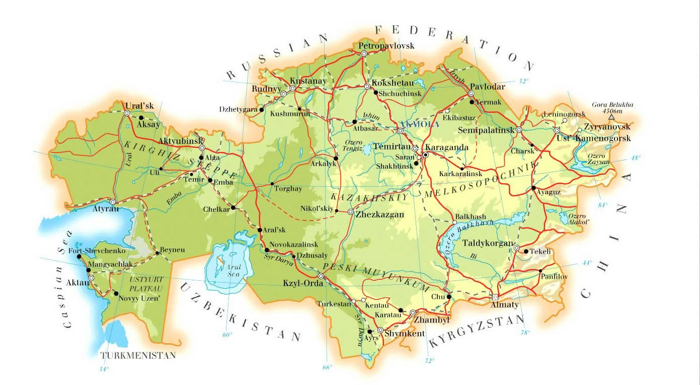
Места лечения пациентов
Атырауская, Карагандинская, Костанайская области
Акмолинская область
Астана
ННЦФ МЗ РК
Жамбылская область, ЮКО
Алматинская область
Алматы

Slide 5

Проект endTB в Казахстане
Расширение доступа к новым ПТП для лечения не менее 600 пациентов М/ШЛУ-ТБ 2015-2019 в 9 регионах Казахстана;
  Меморандум о сотрудничестве с МЗ РК;
  Совместная реализация с ННЦФ МЗ РК
  На 20 марта 2018 года – 465 пациентов в 9 регионах Казахстана;
  Характеристика пациентов: ШЛУ-ТБ более 50%, полости распада более 75%, ранее леченые ПВР более 80%;
  Предварительные данные по конверсии по посеву к 6 месяцу лечения 82%;
  Бюджет проекта $6,641,540.

Slide 6
Проект нового многостранового гранта ГФ по компоненту «ТБ»
#GF-MC-2018-06 «Улучшение качества помощи и предотвращения ЛУ-ТБ в странах Восточной Европы и Центральной Азии»;
Предварительные сроки реализации: 2019-2021 годы;
Общий бюджет $5,000,000;
Оказание расширенной технической и методологической помощи Национальным программам по борьбе с ТБ странам региона ВЕЦА по направлениям:
  Улучшение диагностики ЛУ-ТБ;
  Улучшение качества лечения ЛУ-ТБ;
  Пациент-ориентированный подход.

Slide 7
Направление 1: Улучшение качества диагностики ЛУ-ТБ
Мероприятия 1.1 - 1.4: техническая помощь странам в расширении доступа к методам быстрой диагностики ЛУ:
  Xpert XDR Xtent – ТЛЧ к изониазиду, фторхинолону и инъекционному препарату второго ряда (Xpert XDR Xtent);
  Геномное секвенирование;
  Внедрение GeneXpert Ultra;
  Помощь в включении в существующие гранты ГФ, расчета потребности;
  Помощь в разработке диагностических алгоритмов и протоколов, учебных материалов;
  Улучшение обратной связи по вопросам результатов ТЛЧ.

Slide 8
Направление 2: Улучшение качества лечения ЛУ-ТБ
Мероприятия 2.1 – 2.4: техническая помощь странам по расширению доступа к новым ПТП и наращивания их применения:
  Содействие в вопросах регистрации и ввоза новых ПТП;
  Укрепление потенциала в области применения новых ПТП для лечения М/ШЛУ-ТБ (обучение медицинских работников, помощь в создании клинических протоколов и алгоритмов, консультации со стороны международных экспертов;
  Проведение операционных исследований для внедрения новых краткосрочных режимов лечения МЛУ-ТБ;
  Укрепление потенциала по проведению активного мониторинга и управления безопасностью ПТП (aDSM)/фармаконадзор.

Slide 9
Направление 3:
Пациент-ориентированный подход
Мероприятия 3.1 – 3.3: техническая помощь странам по улучшению мероприятий по вопросам укрепления пациент-ориентированного подхода:
  Расширение применения цифровых технологий, направленных на повышение приверженности к лечению больных ТБ и ЛУ-ТБ;
  Помощь в внедрении пациент-ориентированных моделей лечения с особым вниманием на пациентов из уязвимых групп населения;
  Адвокация и социальная мобилизация для улучшения качества диагностики и лечения ЛУ-ТБ.

Slide 10
Общие направления многостранового проекта
Создание Регионального странового координационного механизма для стран региона ВЕЦА (РСКК-ВЕЦА):
  Осуществление стратегического контроля, разработки подходов по улучшению качества диагностики и лечения ЛУ-ТБ в странах региона ВЕЦА;
  В состав РСКК-ВЕЦА будет входить по одному представителю от СКК каждой страны региона ВЕЦА;
Распространение лучшего опыта по менеджменту ЛУ-ТБ, имеющегося в странах:
  Опыт Казахстана по применению новых ПТП для лечения ЛУ-ТБ и лечению пациентов на амбулаторном этапе (Видео-контролируемая терапия, пациент-ориентированный подход).

Slide 11

Спасибо за внимание!

